Slide 1


Slide 2















Slide 3




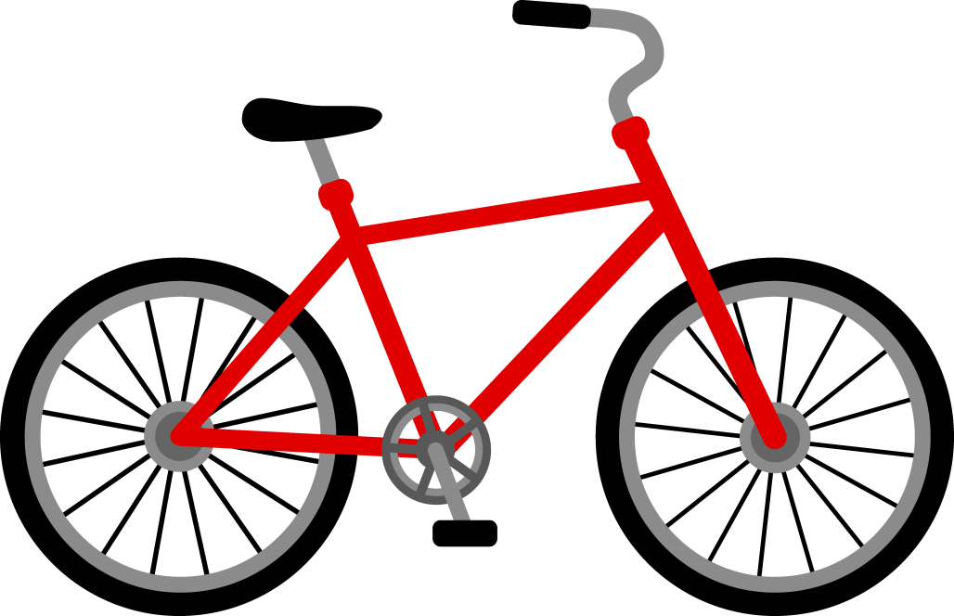
Этот конь не ест овса,
Вместо ног — два колеса.
Сядь верхом и мчись на нём,
Только лучше правь рулём.

Slide 4
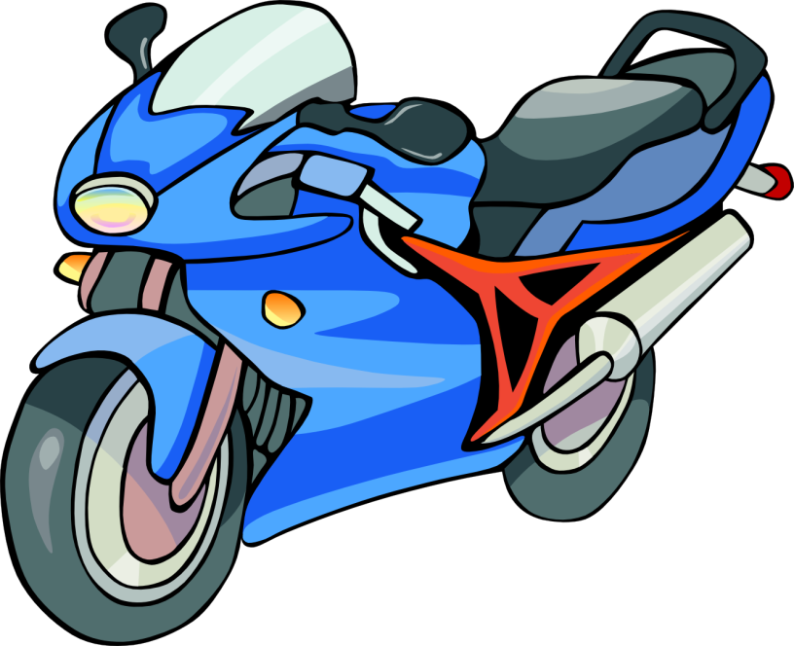
Несется и стреляет,
Ворчит скороговоркой.
Трамваю не угнаться
За этой тараторкой.

Slide 5
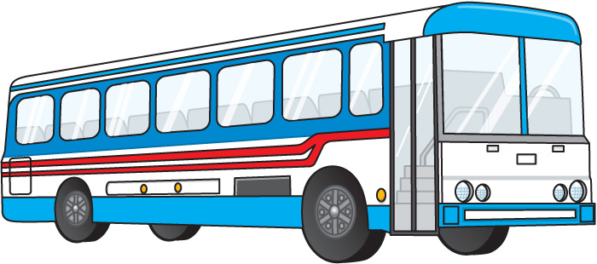
Чудесный длинный дом,
Пассажиров много в нем.
Носит обувь из резины
И питается бензином...

Slide 6
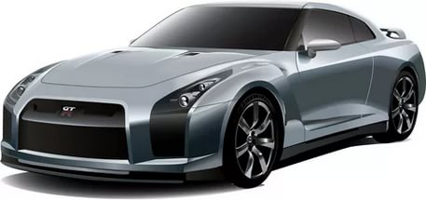
Бежит, иногда гудит.
В два глаза зорко глядит.
Только красный свет настанет –
Он в момент на месте встанет.

Slide 7
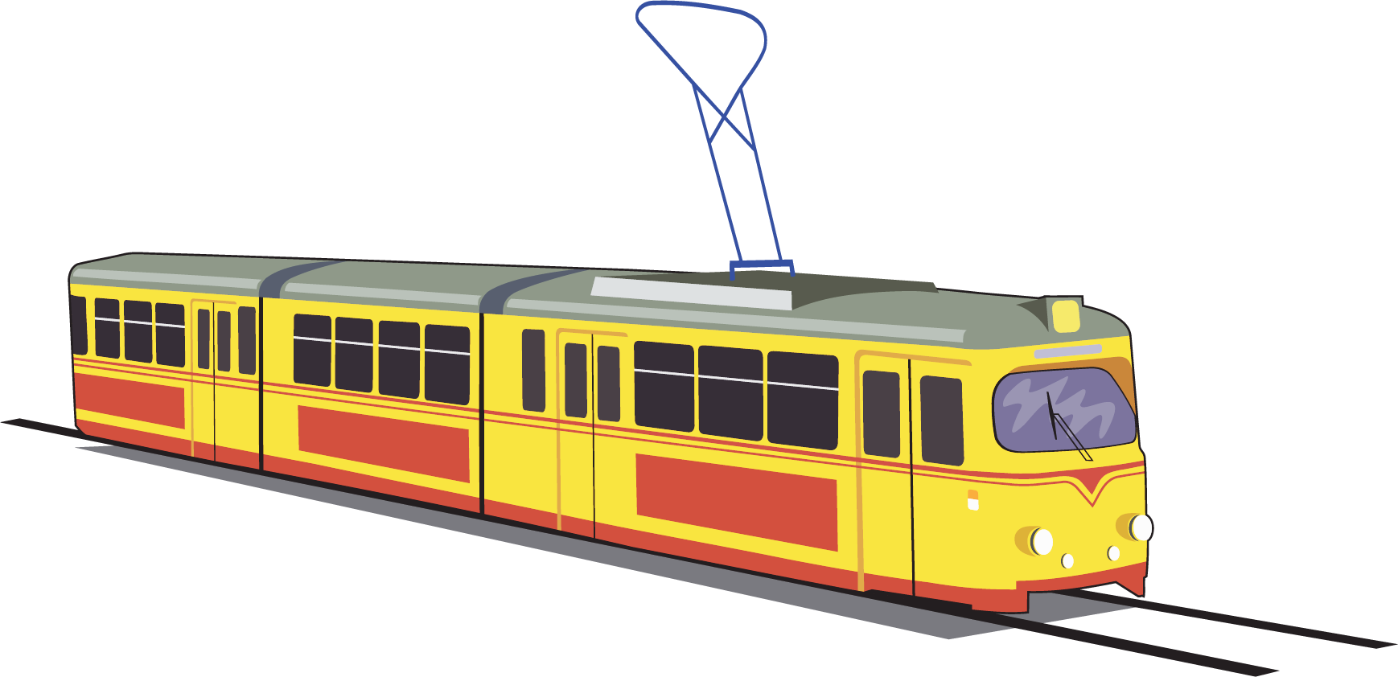
Спозаранку за окошком
Стук, и звон, и кутерьма.
По прямым стальным дорожкам
Ходят разноцветные дома.

Slide 8
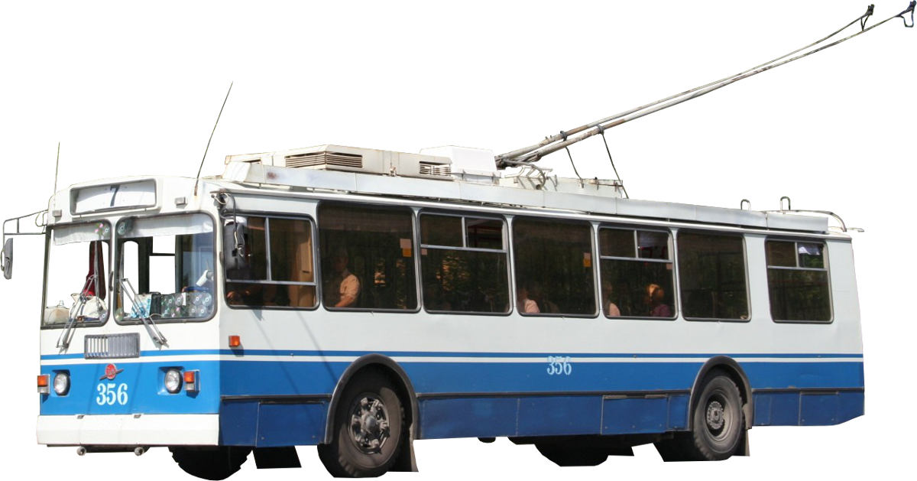
Удивительный вагон!
Посудите сами:
Рельсы в воздухе, а он
Держит их руками.

Slide 9
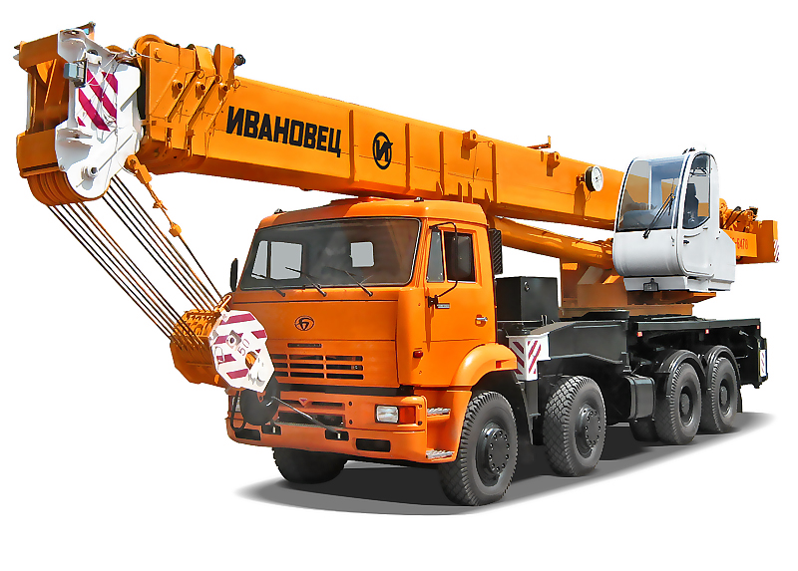
Поднимает великан
Много груза к облакам.
Там, где встанет он, потом
Вырастает новый дом.

Slide 10
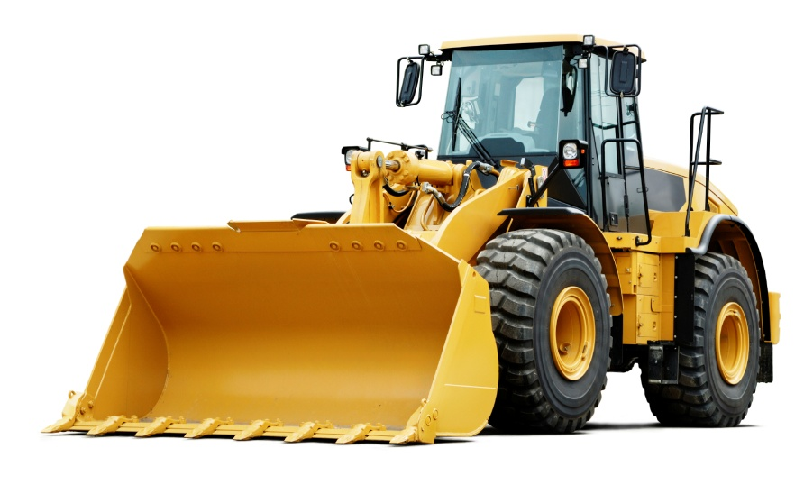
Там, где строят новый дом,
Ходит воин со щитом.
Где пройдёт он, станет гладко,
Будет ровная площадка.

Slide 11
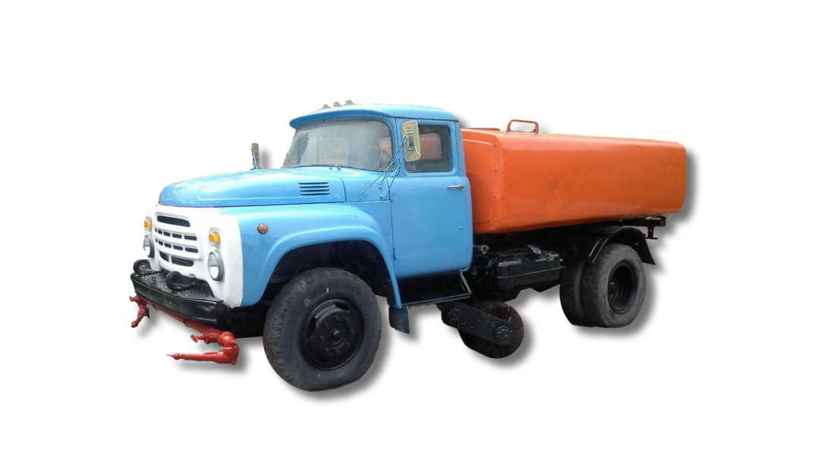
Бывают ли у дождика
Четыре колеса?
Скажи, как называются
Такие чудеса?

